Slide 1

UNIDAD 2: GESTION DE LA CALIDAD

Slide 2

1. Concepto de Calidad
Calidad de un producto o servicio:
Tradicionalmente “una aptitud para el uso deseado”. Los parámetros deben especificarse “a priori “en las ofertas. No calidad: defecto o desviación entre el pedido y la oferta.
La calidad orientada al cliente:
Definición s/Norma: “Calidad es el conjunto de características de una entidad que le confieren la aptitud para satisfacer las necesidades establecidas y las implícitas”.
Necesidades establecidas: Establecidas en la oferta y/o demanda (prestaciones, precios).
Necesidades implícitas: Expectativas que el cliente espera ver satisfechas (amabilidad del personal, rapidez de respuesta, información ofrecida)

Slide 3
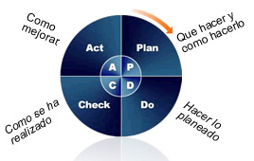
2. Padres de la Calidad
Joseph Juran: Nació en Rumania. Ing. Eléctrico. Trabajó en EEUU (Bell Telephone System, AT&T, Consultor) y en Japón. Trilogía de Juran: Planificación – Control – Mejora
W. Eduard Deming:
Nació en EEUU.
Ing. Eléctrico.
Control estadístico de la calidad.
Ciclo Deming, PECA, PDCA
Philip Crosby: Concepto de “0” defectos
Karou Ishikawa: Nació en Japón. Ingeniero. Círculos de calidad. Diagrama causa – efecto
Masaaki Imai: Kaizen. Las “5S”

Slide 4
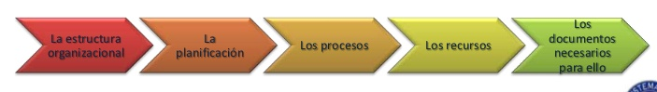
3. Sistemas de calidad en la empresa
La calidad debe ser objeto de gestión
Definición: “Conjunto de la estructura de la Organización, de responsabilidades, de procedimientos, de procesos y de recursos que se establecen para llevar a cabo la gestión de la calidad”
Necesidad de identificar los procesos.
ABC del sistema:
Evaluación inicial de la Organización.
Elaboración de los documentos.
Implantación del sistema.
Auditoría y evaluación final.
Mantenimiento del sistema.

Slide 5

4. Normas Internacionales
La serie ISO 9000:
Elaborar normativa para la gestión de la calidad en empresas.
Dar continuidad a una serie de principios lógicos o requisitos que deben seguir las empresas para asegurar la calidad.
Historia:
9001 (Org. Industriales), 9002 (empresas servicios), 9003 (actividades de inspección y ensayo).
Se aplican a cualquier tipo de empresa.
Se actualizan cada 6/8 años.
Última versión Norma ISO 9001: año 2015.

Slide 6

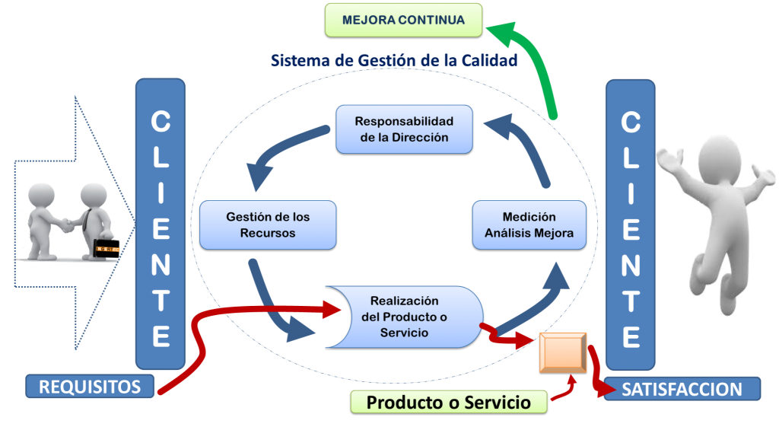
5. Norma ISO 9001

Slide 7
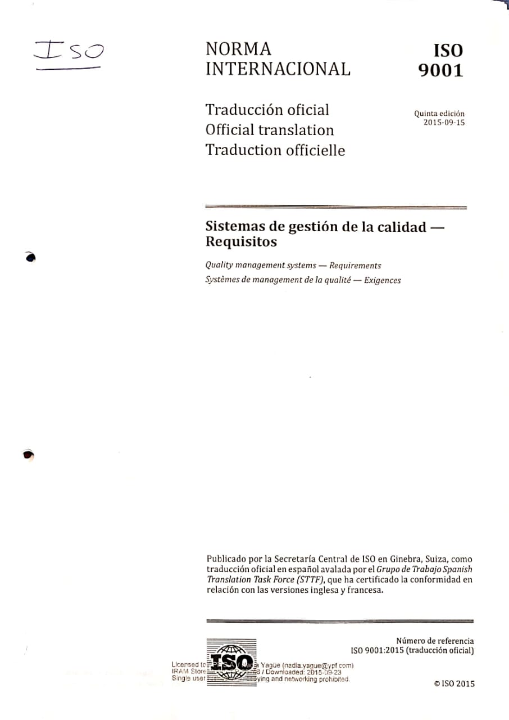
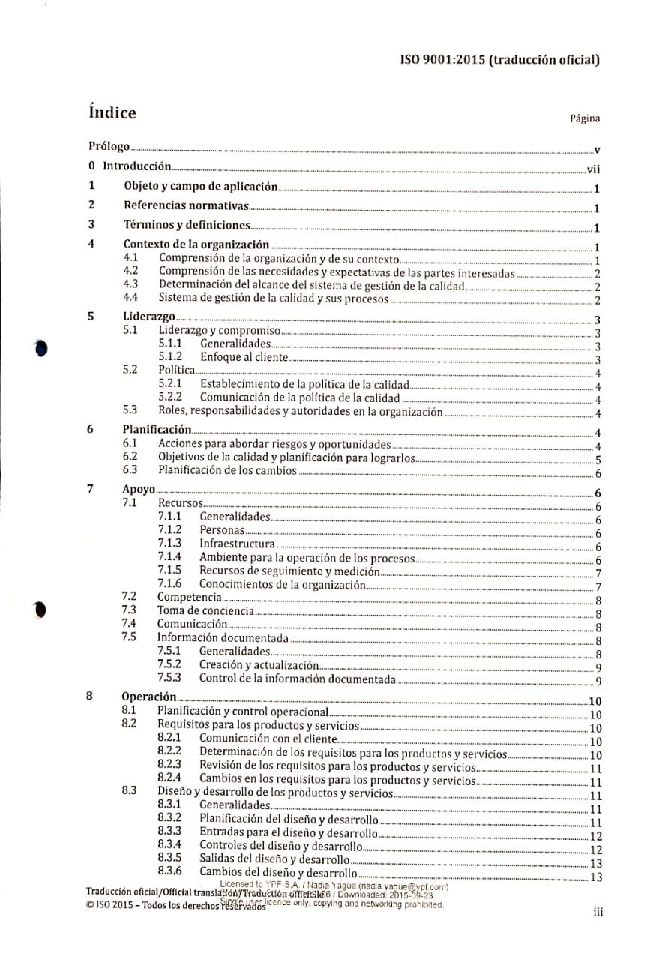
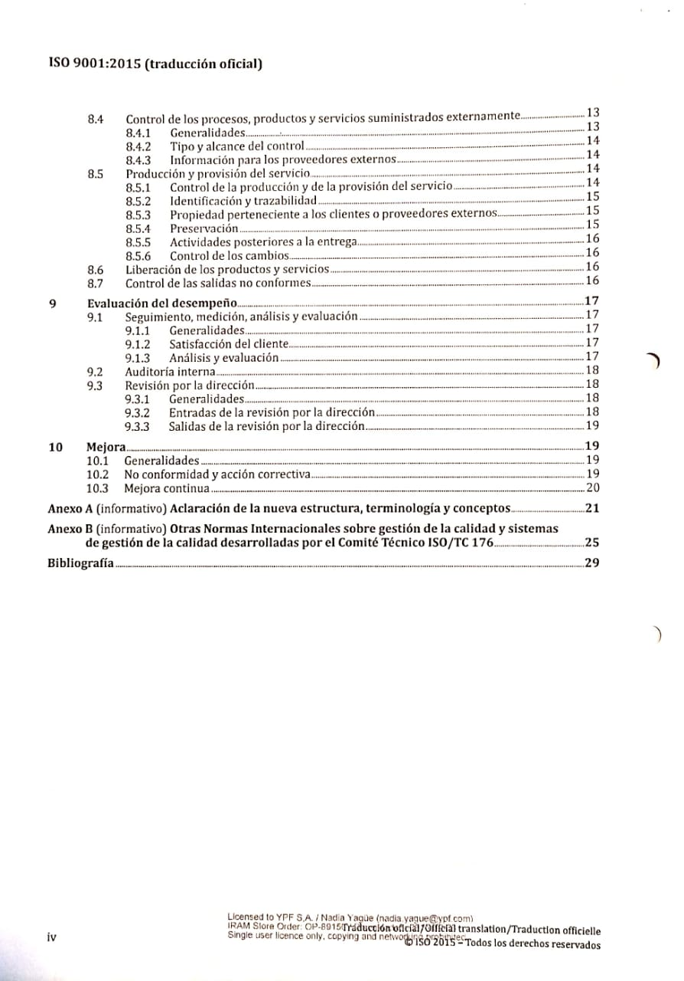
5. Norma Iso 9001 (cont.)

